Slide 1

Template for educational
20XX WORK
《中国介入影像与治疗学》投稿须知
汇报人：文小库
2025-03-03

Slide 2


目录
01
文稿类型
02
内容要求
SCIENCE AND TECHNOLOGY
03
投稿方式
04
注意事项

Slide 3

01
文稿类型

Slide 4
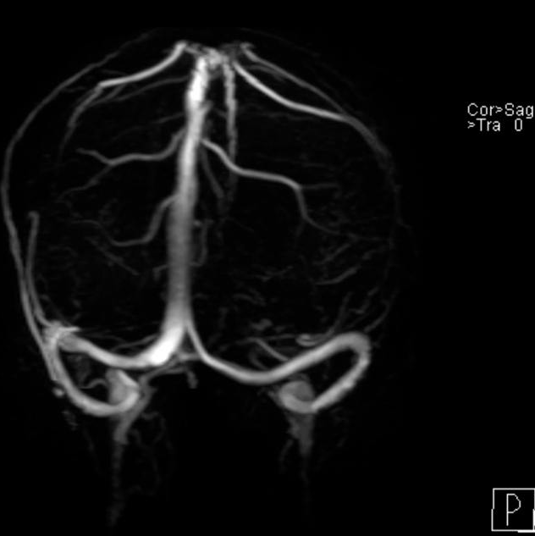
文稿类型
科研论著
在影像学领域，科研论著是展示最新研究成果的重要载体，需具备原创性、科学性和实用性。
临床经验总结
总结临床实践经验，探讨影像学技术在疾病诊断中的应用与价值，需注重实践意义与经验分享。
技术探索
对影像学新技术、新方法进行深入探讨，内容需具备创新性，并展示其在实践中的应用前景。

Slide 5
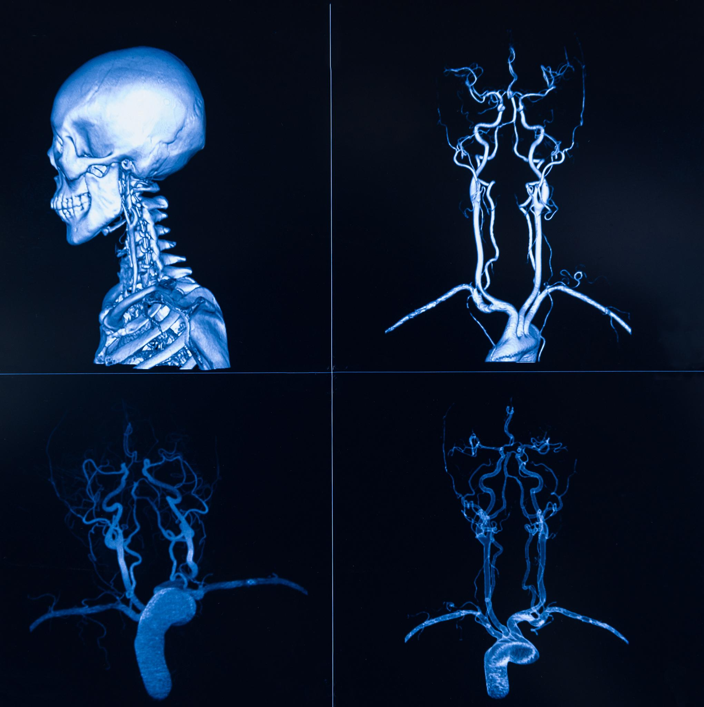
文稿类型
讲座
讲座类文稿适合邀请业内专家分享最新学术观点，内容应具学术价值，引导行业发展趋势。
综述
综述类文稿要求全面梳理和总结特定领域的研究进展，为读者提供该领域的全景式视角。
读片窗
读片窗是展示影像学诊断技巧与案例的平台，通过具体病例分析，提升读者对疾病识别的能力。

Slide 6
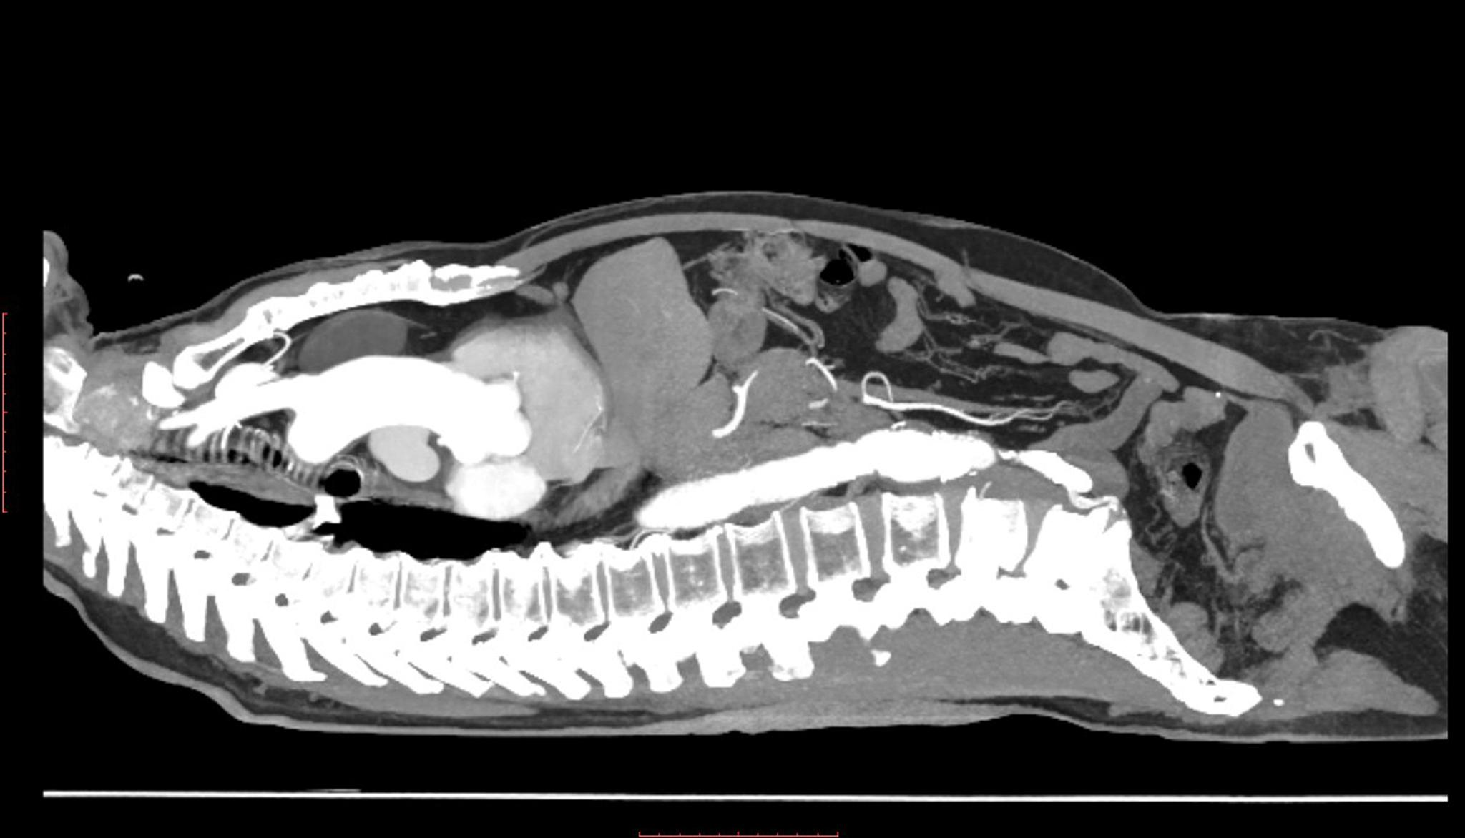
文稿类型
病例讨论
病例报告
病例讨论类文稿适合团队间交流复杂病例的诊治经验，促进学术氛围的活跃与医生间的合作。
病例报告通常用于发表罕见或特殊病例，旨在拓宽医生视野，提高疾病认知与诊治水平。
行业见闻
述评
行业见闻类文稿报道医学影像与治疗学领域的最新动态与趋势，为从业者提供信息参考。
述评类文稿要求作者对特定领域的研究进展进行深度评论与分析，提出独到见解与未来研究方向。

Slide 7
02
内容要求

Slide 8
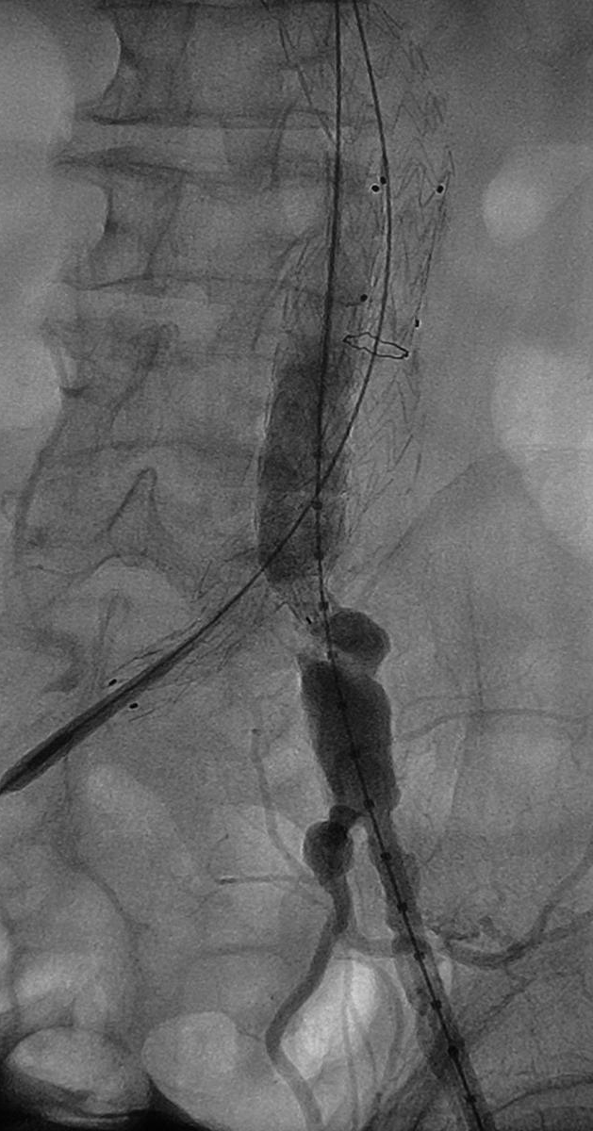
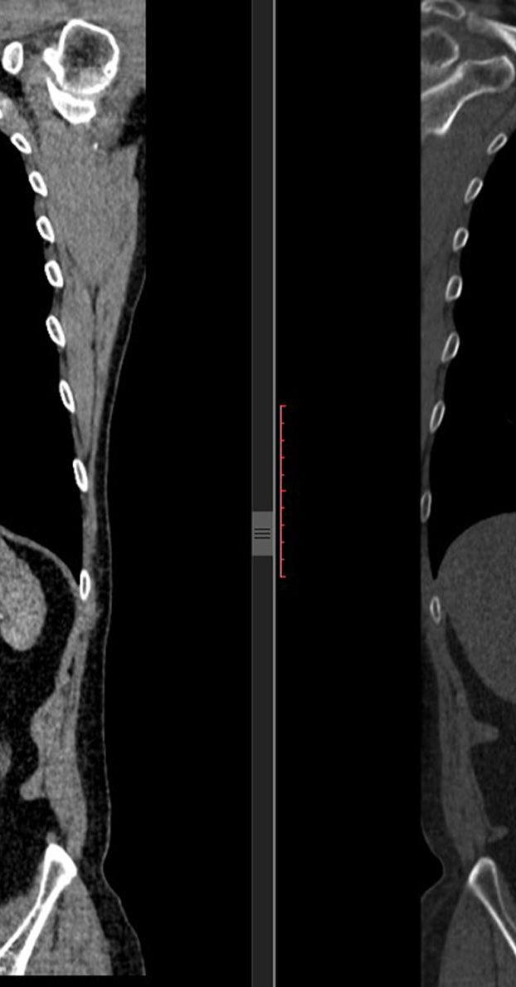

内容要求
文稿要求
文稿应具有科学性、实用性、创新性，有理论或实践意义，论点明确，资料可靠，文字精炼、通顺，数字准确，必要时应做统计学处理，书写工整规范。
字数和图片要求
论著、综述、讲座等文稿一般不超过5000字，图片不超过16幅。其他类型文稿以1000字左右为宜。

Slide 9
03
投稿方式

Slide 10
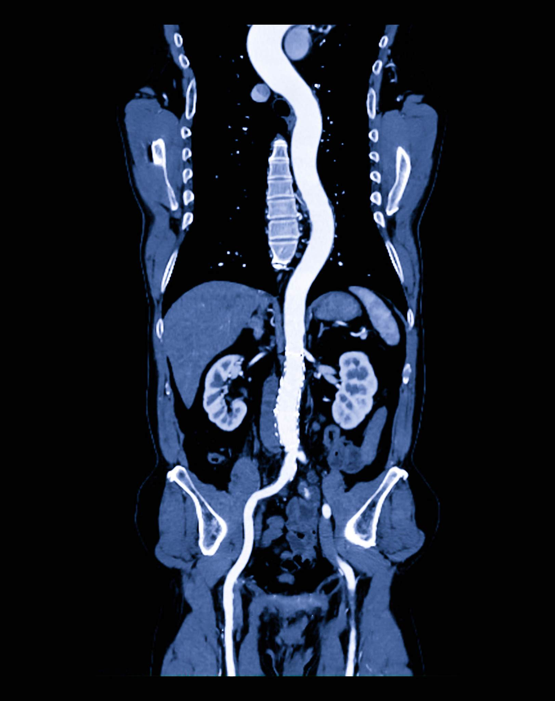
投稿方式
邮箱投稿
为了接收您的精彩文稿，请发送至我们的邮箱：lcfsxvip@163.com。
注明信息
在投稿时，请务必在邮件主题中注明“投稿”字样，并附上作者的姓名和联系方式。

Slide 11
04
注意事项

Slide 12
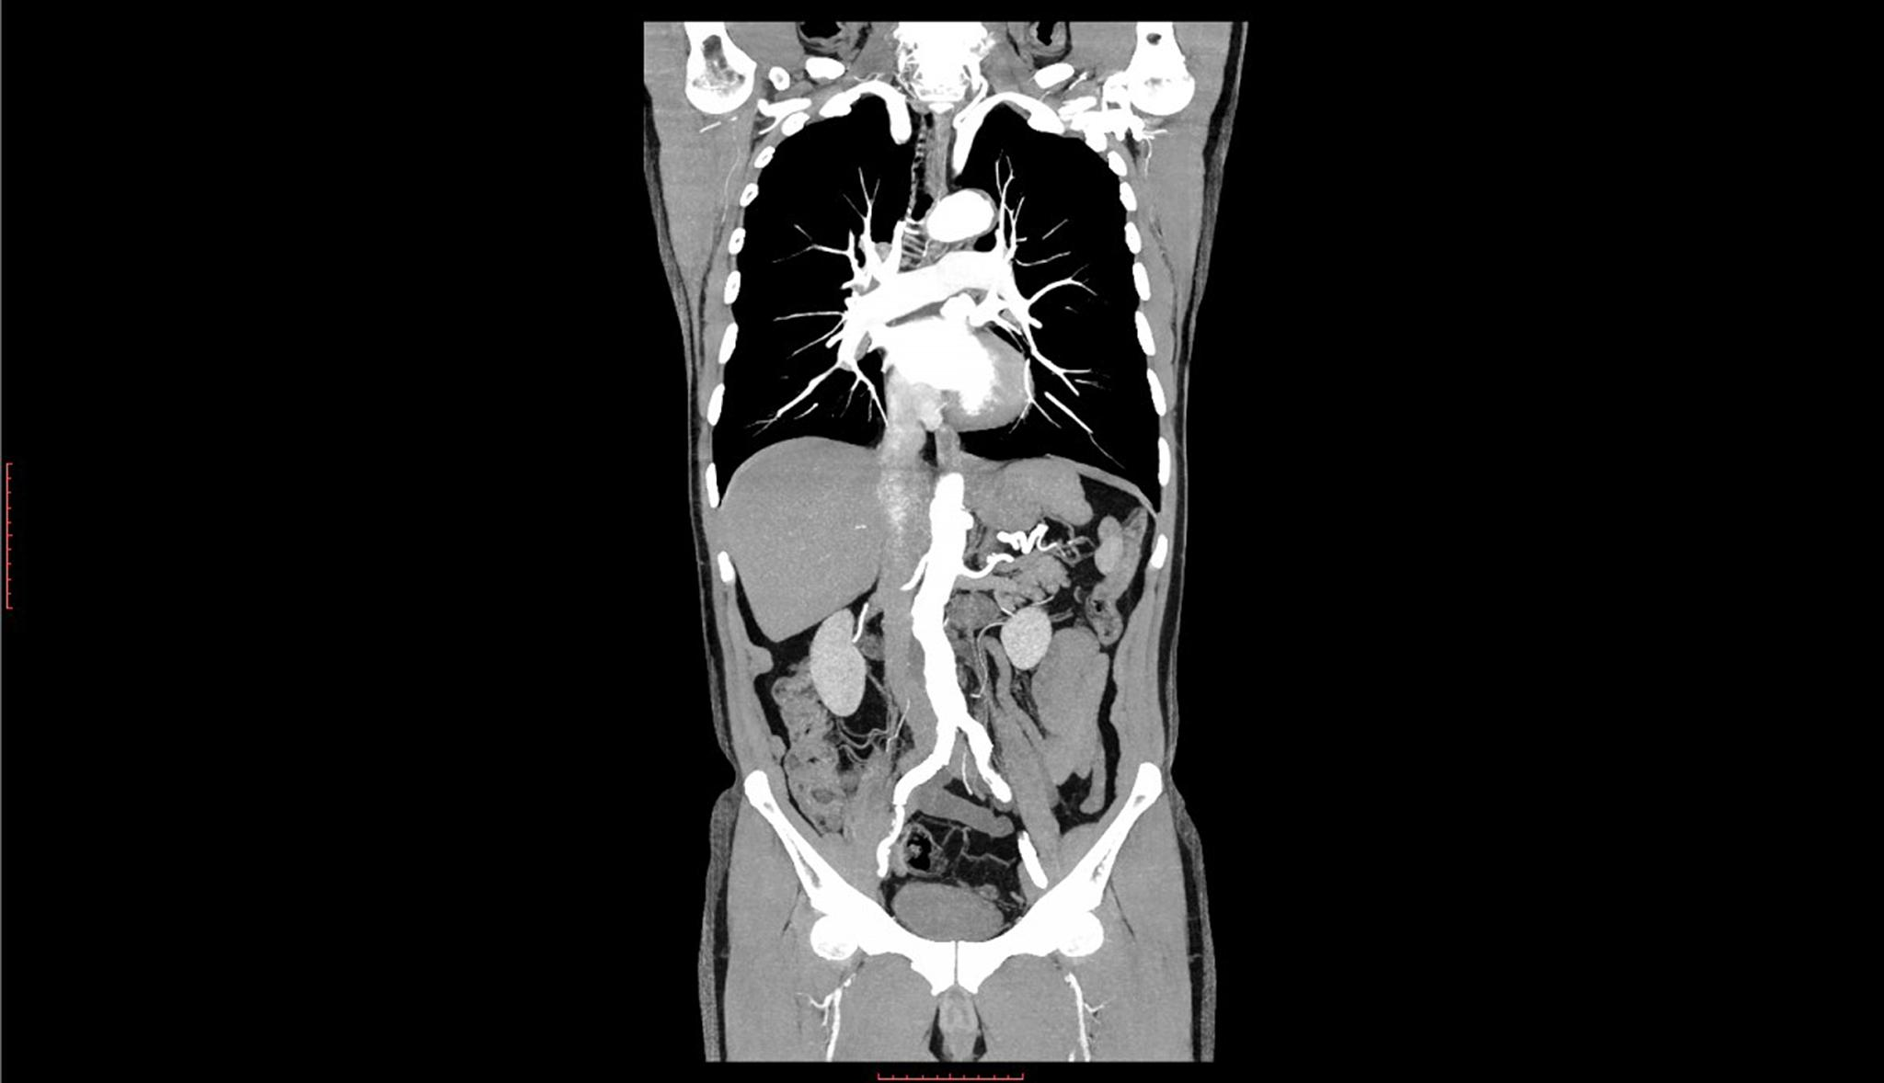
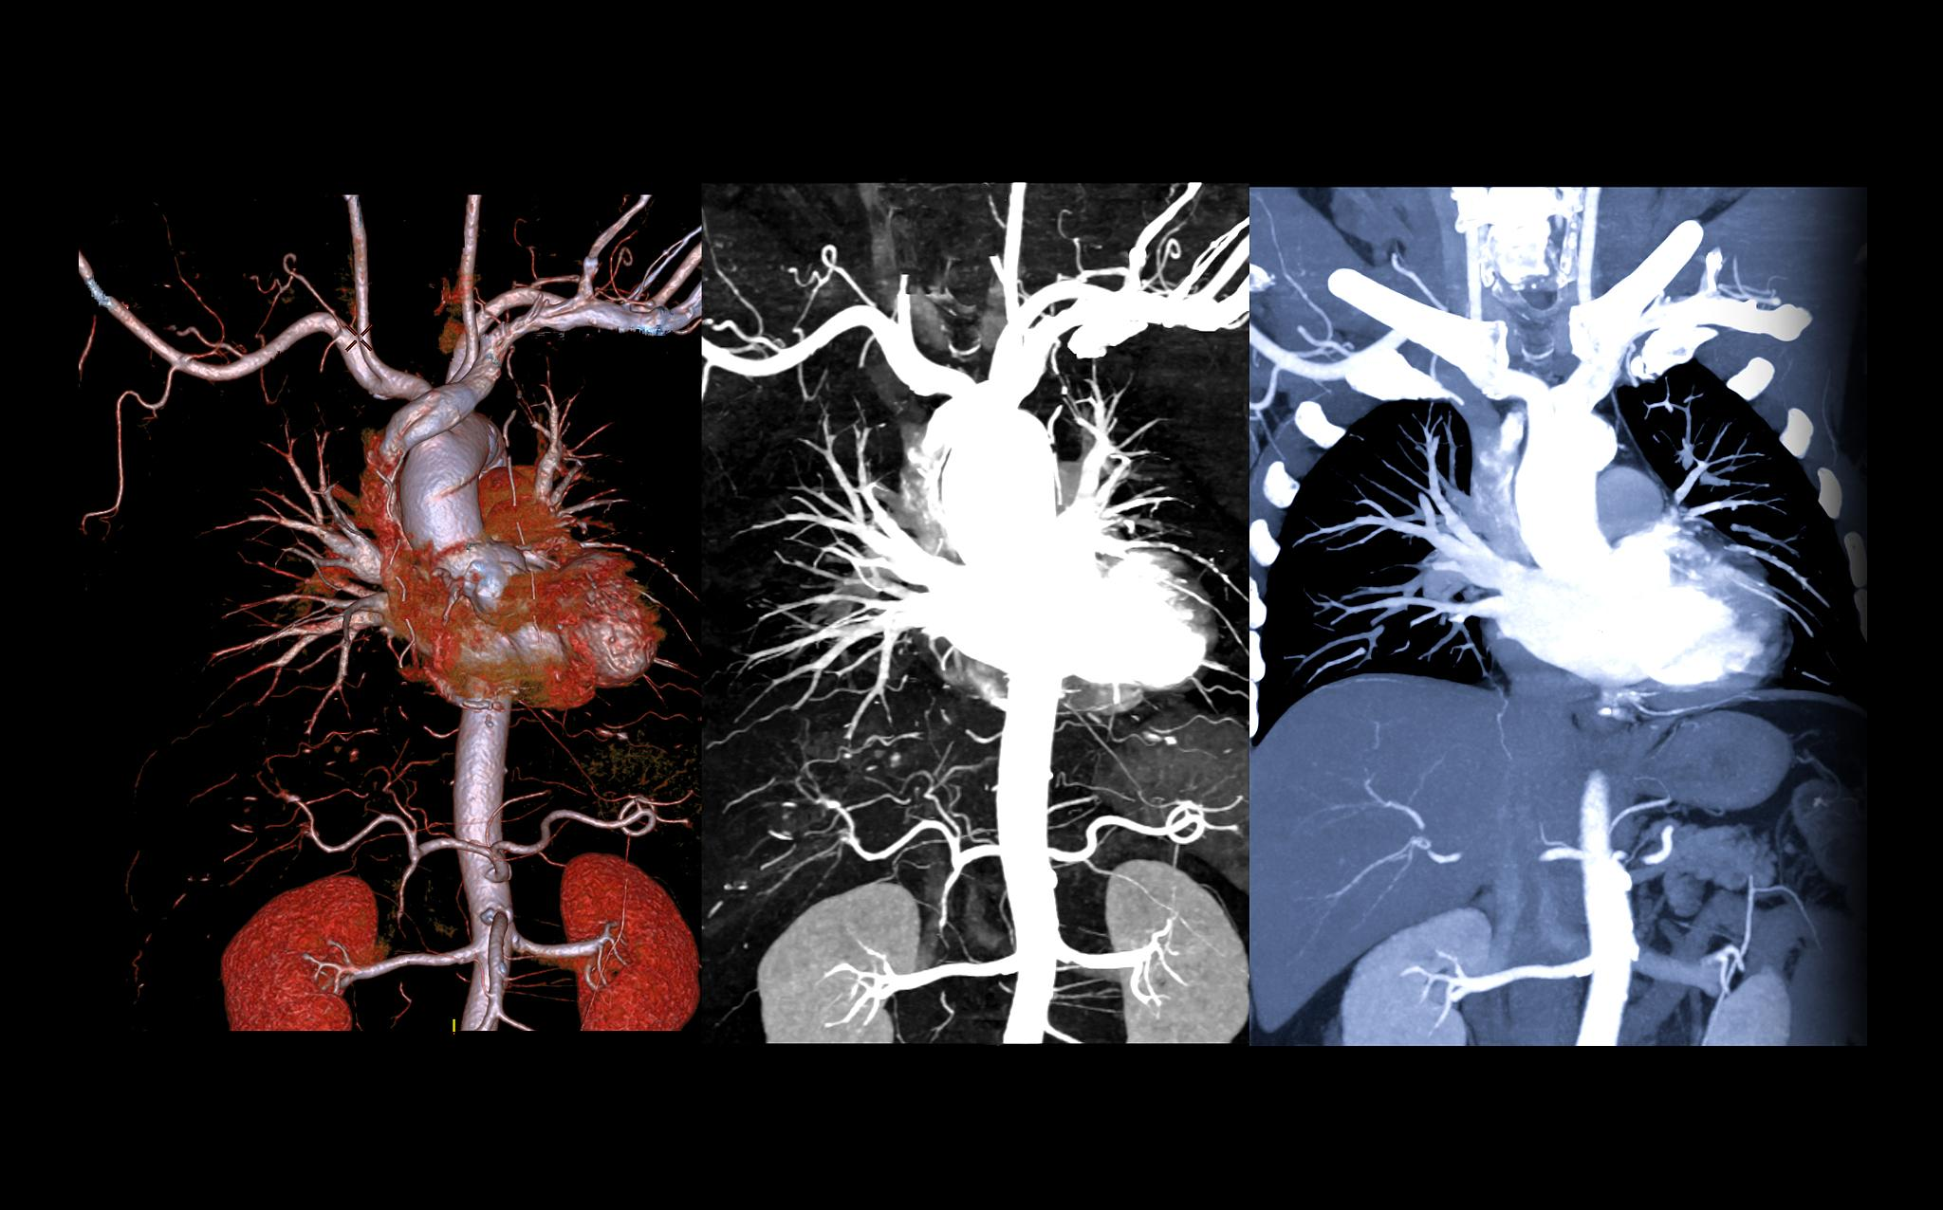
注意事项
来稿请自留底稿
禁止一稿多投
作者投寄来稿后，请自留底稿，无论刊登与否，恕不退稿，请作者自留底稿。
来稿若属基金资助项目，请在来稿中说明，并附相关证明文件，禁止一稿多投。

Slide 13

Template for educational
THANKS

